Slide 1

M-LEARNING
TRONG THỜI ĐẠI 4.0
ThS. Nguyễn Ngọc Tuyên
Khoa CNTT – CĐ Lý Tự Trọng

Slide 2
NỘI DUNG TRÌNH BÀY
CÁCH MẠNG 4.0
GIÁO DỤC THÔNG MINH, M-LEARNING
THỰC NGHIỆM
1
2
3

Slide 3
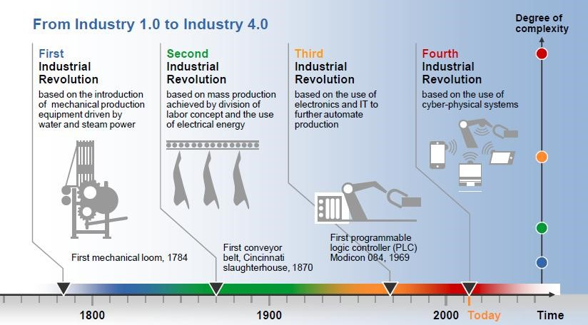
Từ Industry 1.0 đến Industry 4.0
Mức độ phức tạp
Cách mạng công nghiệp thứ 1
Các dụng cụ sản xuất cơ khí xuất phát từ máy hơi nước
Cách mạng công nghiệp thứ 2
sản xuất hàng loạt lớn, khái niệm phân công lao động, sử dụng năng lượng điện
Cách mạng công nghiệp thứ 3
Trên cơ sở sử dụng kỹ thuật điện tử, CNTT và sản xuất tự động
Cách mạng công nghiệp thứ 4
Trên cơ sở sử dụng các Không gian điều khiển.
Băng chuyền tự động đầu tiên trong lò sát sinh, Cincinati, 1870
Bộ Điều khiển lập trình đầu tiên,1969
?
Máy dệt cơ đầu tiên trên thế giới 1784
Thời gian
Hình 1. Giới thiệu về mốc thời gian và mốc đánh dấu các cuộc Cách mạng Công nghiệp
Source : engineersjournal.ie

Slide 4
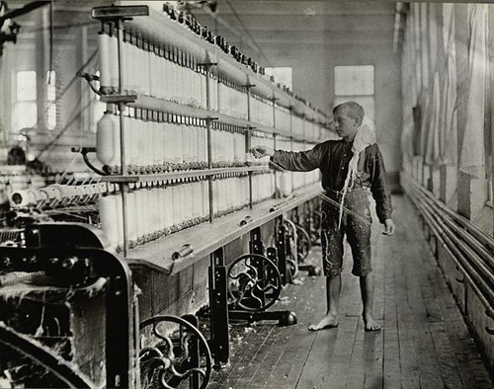
CMCN 1.0
Hình 2: Nhà may dệt hơi nước đầu tiên ở Anh

Slide 5
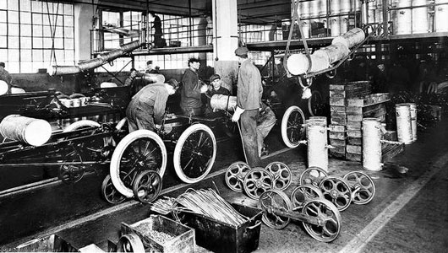
CMCN 2.0
Hình 3: Dây chuyền lắp ráp Auto đầu tiên trên thế giới (hãng Ford, model T)

Slide 6
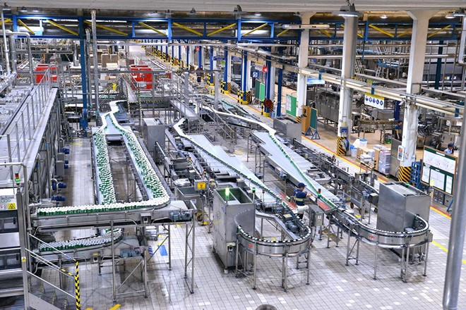
CMCN 3.0
Hình 4: Dây chuyền đóng chai tự động của nhà máy bia Heineken

Slide 7
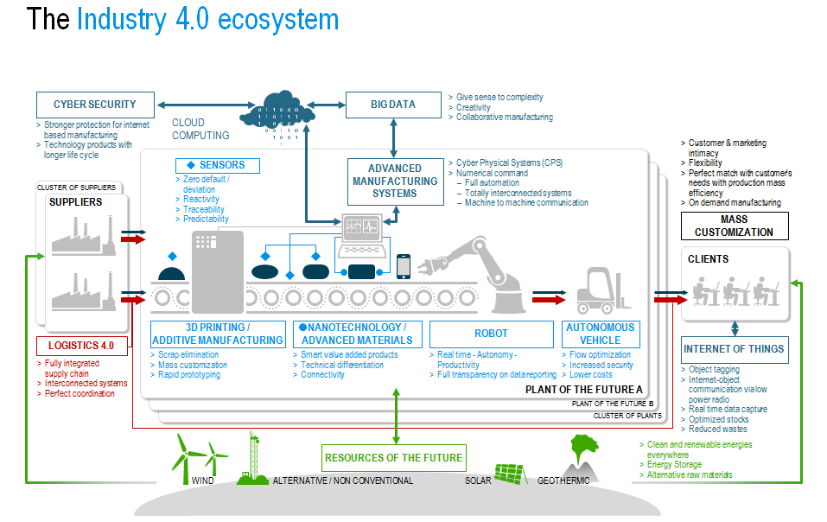
Industry 4.0
KG ĐIỀU KHIỂN
BIG DATA
Bảo vệ và bảo mật tốt
Vòng đời sp dài
Điện toán đám mây
Khách hàng & Nhà cung cấp gần gũi
Linh hoạt
Đáp ứng cao nhất các yêu cầu khác nhau
Sản xuất theo nhu cầu
CẢM BIẾN
HỆ THỐNG
SX TIÊN TIẾN
Tự động hoàn toàn
Các máy, thiết bị nối kết với nhau
Máy giao tiếp với nhau
NHÀ CUNG ỨNG
Độ tin cậy cao
Sai sót bằng 0
Có thể dò tìm
Có thể dự đoán
ĐÁP ỨNG NHIỀU NHẤT SỰ ĐA DẠNG
CỦA KHÁCH HÀNG
KHÁCH HÀNG
MÁY IN 3D
SẢN XUẤT LINH HOẠT.
CÔNG NGHỆ NANO
VẬT LIỆU MỚI
ROBOT
XE KHÔNG NGƯỜI LÁI
INTERNET KẾT NỐI VẠN VẬT
Tạo mẫu nhanh
Loại bỏ hao phí
Đáp ứng mọi nhu cầu
Kỹ thuật tiên tiến
Tạo ra những sản phẩm độc đáo
Tự động hóa toàn diện
Chi phí thấp
Kết nối toàn diện
Tăng sự an toàn
Kết nối toàn diện chuỗi cung ứng
Liên lạc trao đổi
NHÀ MÁY TƯƠNG LAI
TÀI NGUYÊN TƯƠNG LAI
Năng lượng xanh và tái sinh
Năng lương thay thế
NL thay thế
Source: http://blog.robotiq.com/

Slide 8
NHỮNG TÁC ĐỘNG CỦA CMCN 4.0
Tác động tới tất cả lĩnh vực sản xuất, dịch vụ, giáo dục, y tế, nông nghiệp, du lịch, hành chính, quốc phòng …
Có thách thức những cũng có cơ hội, có tác động tiêu cực nhưng cũng có những ảnh hưởng tích cực.

Slide 9
GIÁO DỤC TRONG CMCN 4.0
CMCN 4.0 ➔ Giáo dục 4.0 ?
Xã hội đòi hỏi mọi thứ phải rẽ hơn, nhanh hơn, tốt hơn, hiệu quả hơn, lịch sự hơn …
Hệ thống Kết nối → thông minh hơn
Giáo dục: kết nối → sáng tạo công nghệ và khởi nghiệp

Slide 10
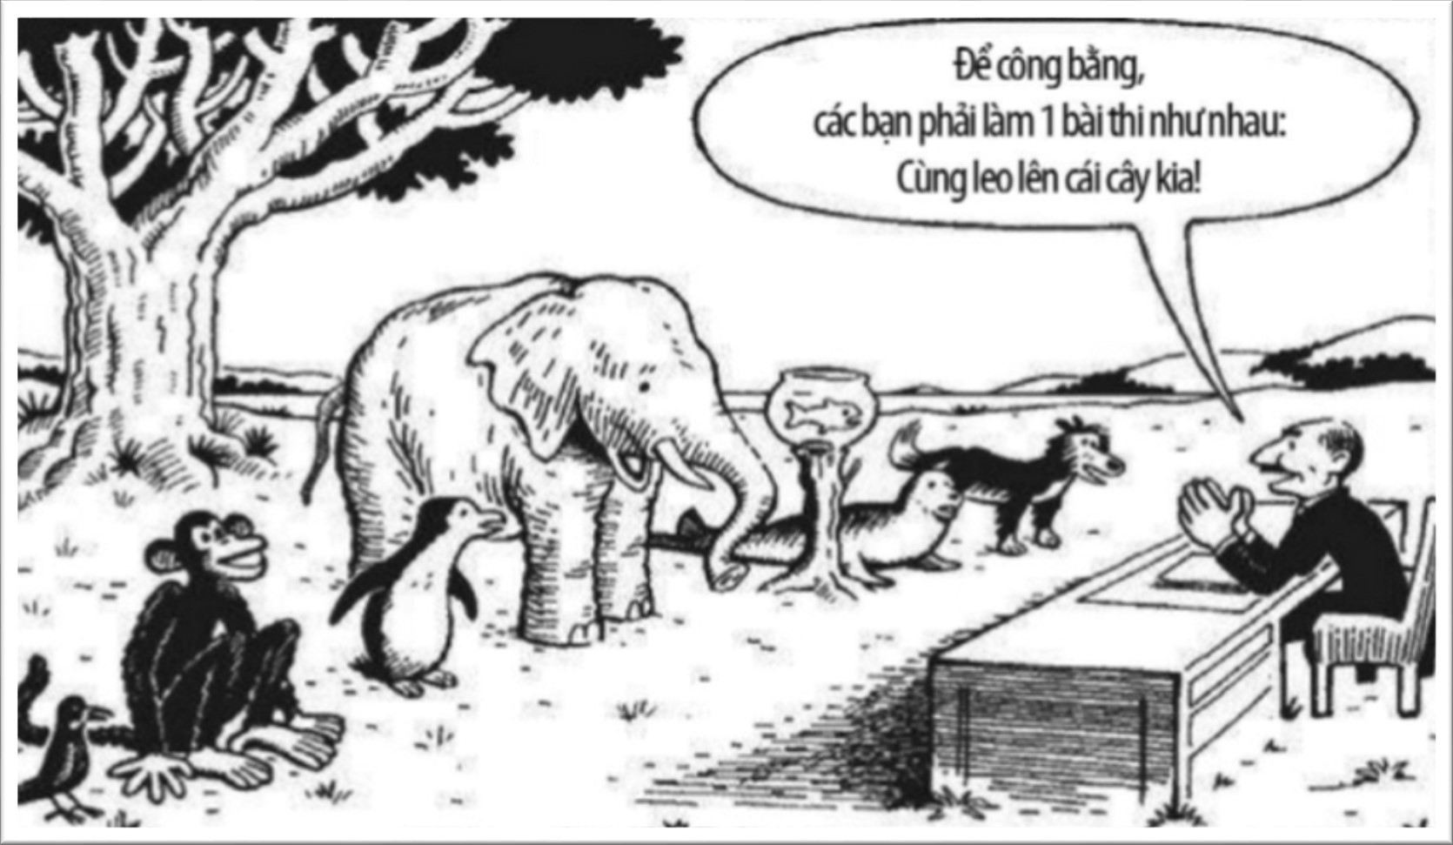
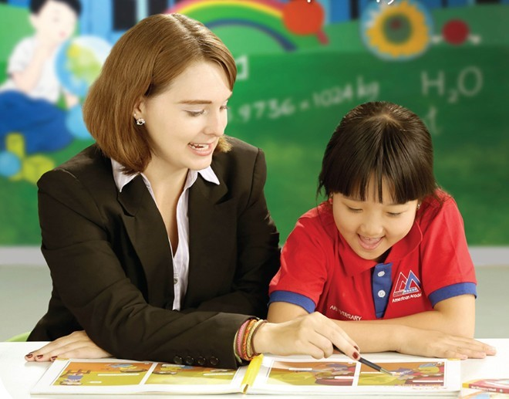

Slide 11
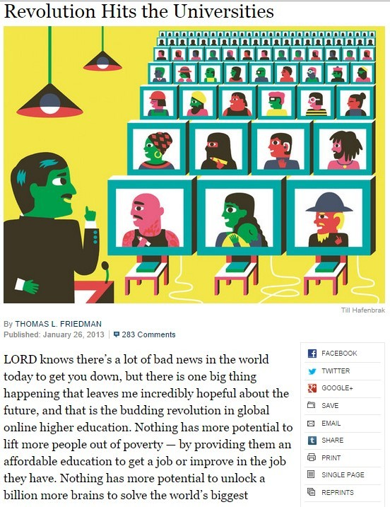
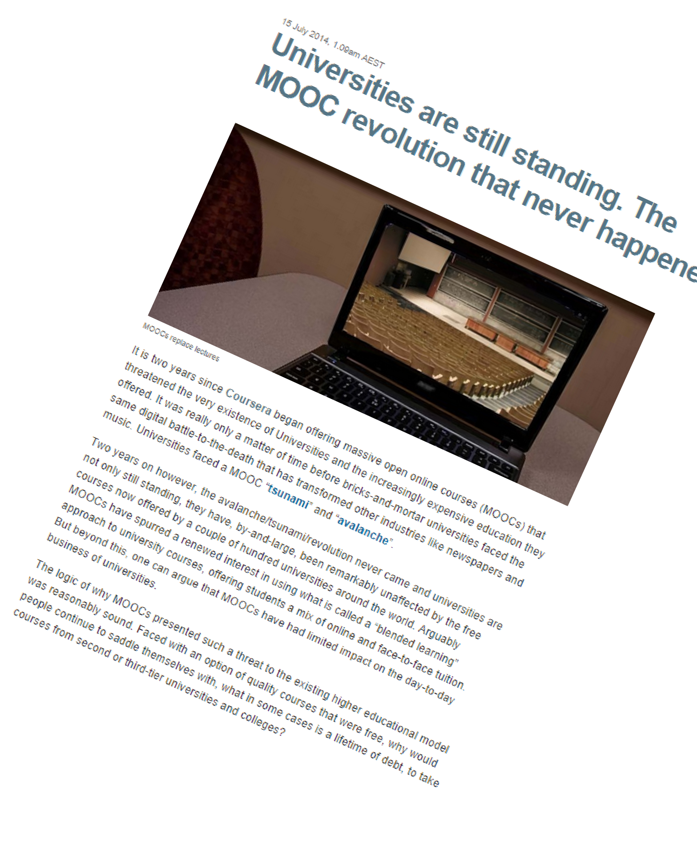
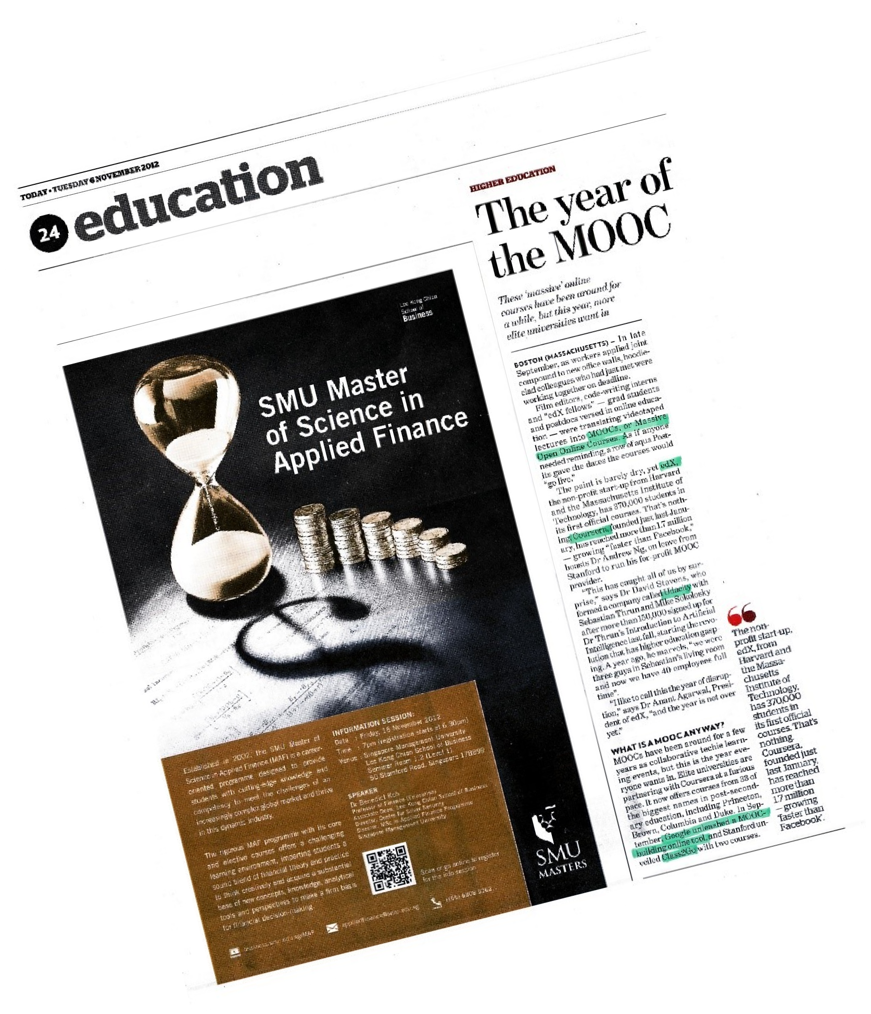
Khóa học trực tuyến mở ra: Cuộc cách mạng mới của giáo dục?

Slide 12
Một số dự đoán vào 2025
  10% người dân mặc các loại quần áo kết nối với internet
  90% người dân có thể lưu trữ dữ liệu không giới hạn và miễn phí (có kèm quảng cáo)
  1 nghìn tỷ cảm biến kết nối với internet
  Dược sĩ rô bốt đầu tiên ở Mỹ
  10% kính đọc sách kết nối với internet
  80% người dân hiện diện số trên internet
  Chiếc ô tô đầu tiên được sản xuất hoàn toàn bằng công nghệ in 3D
  Chính phủ đầu tiên thay thế điều tra dân số bằng các nguồn dữ liệu lớn
  Chiếc điện thoại di động cấy ghép trên cơ thể người đầu tiên được thương mại hóa
  5% sản phẩm tiêu dùng được in bằng công nghệ in 3D
  90% dân số sử dụng điện thoại thông minh và thường xuyên truy cập internet

Slide 13
Moblie learning
Thông minh
Mọi thứ
Mọi nơi
Mọi lúc

Slide 14
Mobile Learning
Mô hình đào tạo
Kỹ thuật
Nội dung
1
2
3

Slide 15
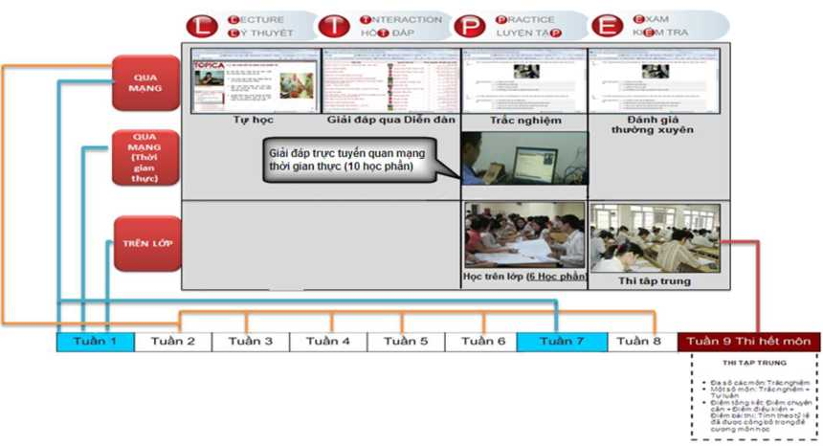
Mô hình LIPE – đào tạo trực tuyến tại TOPICA

Slide 16
KỸ THUẬT
Đa nền tảng
Quản trị và bảo mật
Tốc độ

Slide 17
NỘI DUNG
MÔ HÌNH ĐÀO TẠO
KIẾN THỨC
NGƯỜI DẠY VÀ NGƯỜI HỌC

Slide 18
VAI TRÒ
NGƯỜI DẠY | NGƯỜI HỌC
- Chuyển từ phong cách người thuyết giảng trong giáo dục truyền thống sang người: nêu vấn đề, bình luận, tranh luận | - Chuyển từ phong cách học bị động sang chủ động: tự nghiên cứu, nêu vấn đề, giải quyết vấn đề, làm việc nhóm

Slide 19
YÊU CẦU
NGƯỜI DẠY | NGƯỜI HỌC
Khả năng thấu hiểu, tinh thần chia sẻ Lượng kiến thức, kinh nghiệm thực tiễn phong phú, dồi dào Am hiểu về đào tạo trực tuyến Thiết kế chương trình, đào tạo khoa học Kỹ năng sử dụng công nghệ | Tinh thần ham học hỏi, tìm hiểu nghiên cứu Đáp ứng được yêu cầu về kiến thức của người dạy đưa ra Khả năng thích nghi với kiểu đào tạo mới Kỹ năng sử dụng công nghệ Chủ động nêu vấn đề, tích cực chia sẻ, tương tác với giảng viên và sinh viên trong lớp học

Slide 20
YÊU CẦU KHÁC ĐỐI VỚI NGƯỜI DẠY
Ngoài ra người dạy trực tuyến cần tuân thủ quy tắc: Tạo môi trường khuyến khích sự tương tác giữa giảng viên và sinh viên; Khuyến khích trao đổi, chia sẻ thông tin giữa sinh viên; Luôn khích lệ sinh viên ứng dụng bài học vào thực tế công việc; Phản hồi tích cực và kịp thời tới từng sinh viên; Thường xuyên thông báo thời hạn của các hoạt động tới sinh viên, giúp học viên chủ động hoàn thành bài tập; Đưa kỳ vọng về mục đích và mục tiêu khóa học và cách thực đạt được mục tiêu; Tạo ra các hoạt động đa dạng trong lớp để thỏa mãn tất cả các phong cách học tập của sinh viên.

Slide 21
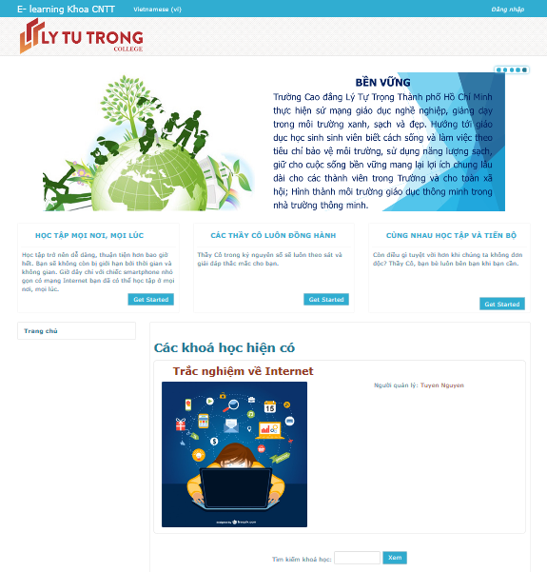
Khoacntt.club

Slide 22
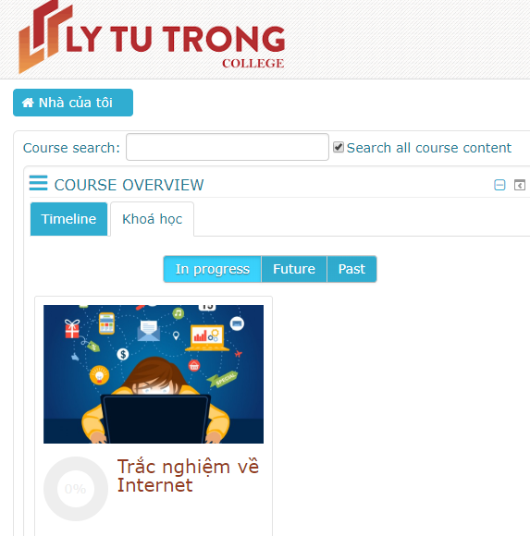
User: Student01
Pass: P@ssword01

Slide 23
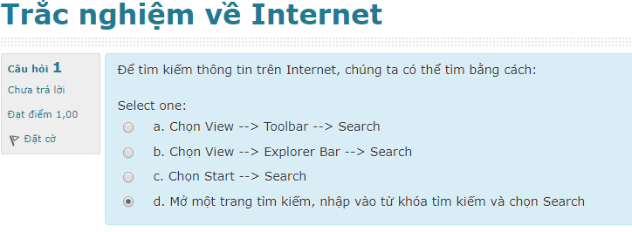
GIAO DIỆN TRÊN WEB

Slide 24
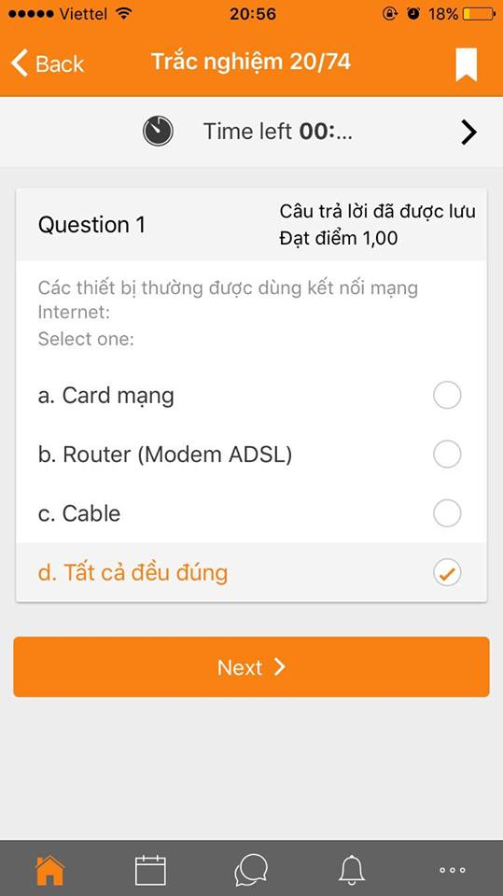
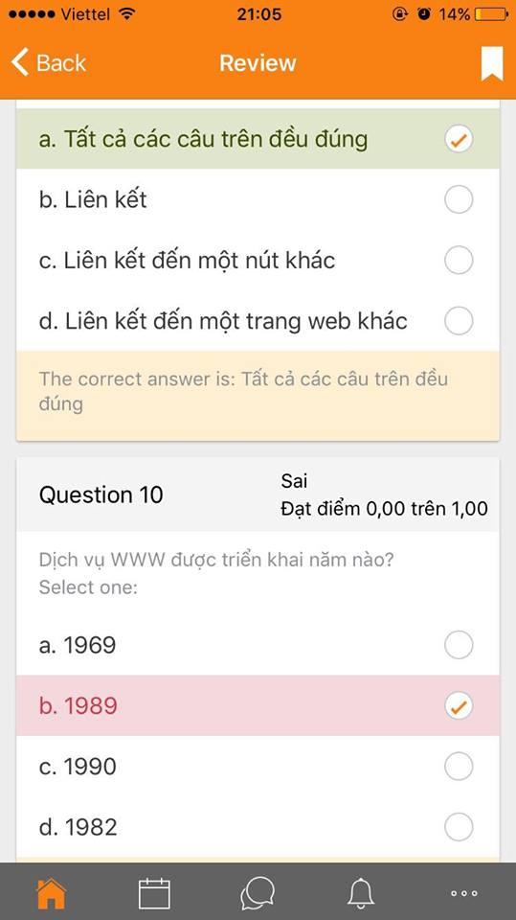

Slide 25
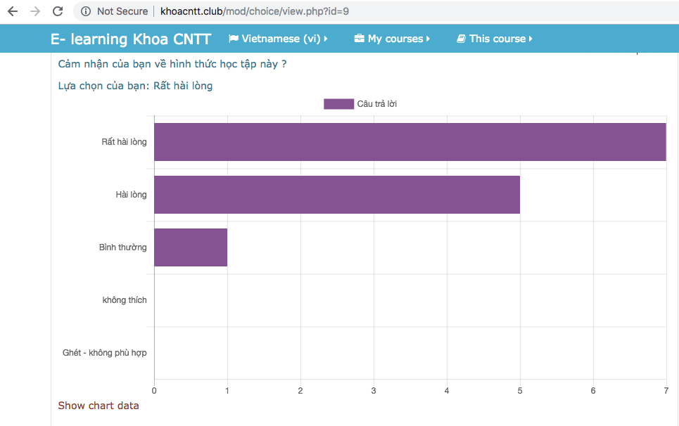
Đánh giá từ sinh viên lớp 18C1_TMĐ1

Slide 26
Chân thành cảm ơn các thầy cô

